Slide 1

Taller de Programación
Entrada/Salida estándar
(Continuación)
Prof. Franklin A. Johnson Parejas
Franklin.johnson@upla.cl

Slide 2

Salida estándar
Para mostrar una salida por pantalla se utiliza la clase System.out .
Esta clase tiene dos métodos:
print() muestra una cadena de caracteres por pantalla
println()muestra una cadena de caracteres por pantalla y se salta una línea

Slide 3
Entrada estándar
Para el ingreso por teclado se utiliza la clase System.in
Esta clase implementa el método:
read() para leer solo un carácter.
Por lo tanto no resulta práctico el leer carácter a carácter.

Slide 4
Entrada estándar
Para ingresar una línea se debe utilizar el método readLine() de la clase BufferedReader
Esta clase pertenece al paquete java.io.

Slide 5
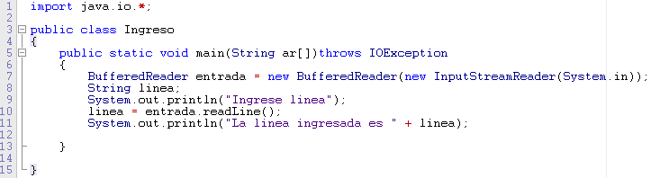
Entrada estándar
Ejemplo
COMO SE LEE UN NUMERO???

Slide 6
Los métodos de la clase Scanner para obtener valores del teclado (cont.)
Normalmente necesitamos recoger valores de otros tipos, así que para superar la limitación que nos presenta el objeto System.In trabajamos el problema con unos métodos que nos provee una clase auxiliar o utilitaria llamada Scanner.
Para tener acceso a esta clase necesitamos que nuestros programas comiencen con el siguiente enunciado:
    import java.util.Scanner;

Slide 7
Los métodos de la clase Scanner para obtener valores del teclado (cont.)
Para poder usar los métodos que provee la clase Scanner es necesario declarar una variable de este tipo de datos que se asocia con el teclado (System.in).
El enunciado para declarar esta variable es el siguiente:
Scanner keyboard = new Scanner(System.in);

Slide 8
Los métodos de la clase Scanner para obtener valores del teclado (cont.)
La variable del tipo Scanner no tiene que llamarse keyboard pero se recomienda, como siempre, un nombre que describa su función.
Una vez que se declara e inicializa la variable se pueden invocar métodos de la clase Scanner tales como:
  nextInt: obtiene un número entero
  nextDouble: obtiene un número real
  nextLine: obtiene una cadena de caracteres

Slide 9
Los métodos de la clase Scanner para obtener valores del teclado (cont.)
Existen métodos para los tipos short, byte, long y float pero no son importantes en este momento.
No existen métodos para obtener directamente booleanos ni para obtener un solo carácter.
  nextLine().charAt(0) puede resolver el segundo problema
  Más adelante veremos cómo resolver el primer problema

Slide 10
Los métodos de la clase Scanner para obtener valores del teclado (cont.)
import java.util.Scanner;
public class CircleApp2 {
public static void main(String[] args) {
double radius, area, circumference;
Scanner keyboard = new Scanner(System.in);
System.out.print("Enter the radius: ");
radius = keyboard.nextDouble();
area = Math.PI * Math.pow(radius, 2);
circumference = 2 * Math.PI * radius;
System.out.println("The area is " + area);
System.out.println("The circumference is " +
circumference);
}
}

Slide 11
Los métodos de la clase Scanner para obtener valores del teclado (cont.)
import java.util.Scanner;
public class PayrollApp2 {
public static void main(String[] args) {
String name;
int hours;
double payRate, grossPay;
Scanner keyboard = new Scanner(System.in);
System.out.print("What is your name? ");
name = keyboard.nextLine();
System.out.print("How many hours did you work this week? ");
hours = keyboard.nextInt();
System.out.print("What is your hourly pay rate? ");
payRate = keyboard.nextDouble();
grossPay = hours * payRate;
System.out.println("Hello " + name);
System.out.println("Your gross pay is $" + grossPay);
}
}

Slide 12
Clases Correspondientes a los tipos de datos básicos
Java define una clase para los tipos de datos básicos.
Estas clases pertenecen al paquete java.lang.
Se utilizan principalmente para convertir cadenas (strings) a los tipos básicos.

Slide 13

Clases Correspondientes a los tipos de datos básicos
CLASE Integer
  Esta clase corresponde con el tipo de dato entero.
  Define método:
  - int parseInt( String cad): devuelve el valor entero correspondiente al valor de los dígitos de la cadena.

Slide 14

Clases Correspondientes a los tipos de datos básicos
CLASE Long
  Esta clase corresponde con el tipo de dato entero largo.
  Define método:
  - int parseLong( String cad): devuelve el valor entero correspondiente al valor de los dígitos de la cadena.

Slide 15
Funciones matematicas
CLASE Math
  Esta clase pertenece al paquete java.lang
  Define método:
  static int abs(int num):devuelve el valor absoluto de num
  static int ceil(double num): devuelve el entero mayor a num
  static int floor(double num): devuelve el entero menor a num
  static int min(int x, int y): devuelve el menor de los num
  static int max(int x, int y): devuelve el mayor de los num

Slide 16
Funciones matematicas
CLASE Math
  Esta clase pertenece al paquete java.lang
  Define método:
  static int sqrt(double num):devuelve la raiz cuadrada de num
  static int pow(double x,double y): devuelve la potencia de x elevado a y
  static int exp(double num): devuelve funcion exponencial de num
  static int log(double num): devuelve el logaritmo num
  static double random(): devuelve un numero aleatorio entre 0.0 y 1.0

Slide 17
Arreglos
Un array es una secuencia de datos del mismo tipo.
Se manejan a través de índices.
En Java el primer índice es el cero.
Pueden ser de cualquier tipo, es decir, int, long, double, char, etc.

Slide 18

Arreglos
Declaración de arreglos
Al igual que una variable un arreglo se debe declarar antes de usarlo.
La sintaxis de declaración de arreglos es:
Tipo de dato Identificador[]; 0
  Tipo de dato []Identificador;
  Ejemplo:

Slide 19

Arreglos
Declaración de arreglos
No se puede declarar un arreglo de la siguiente forma (como en C, C++):
Para indicar el número de elementos que va a tener el arreglo se usa el operador new
tipo de dato Identificador[];
Identificador= new tipo de dato [n° elementos]
o
tipo de dato Identificador[] = new tipo de dato [n° elementos]

Slide 20

Arreglos
Declaración de arreglos
Ejemplo

Slide 21

Arreglos
Inicialización
  La asignación de valores a los elementos de un arreglo se hace de las siguientes 2 formas:
  O

Slide 22

Arreglos
Acceso
Para acceder a elementos del arreglo se utilizan los índices.
Identificador[indice]
Ejemplo:

Slide 23
Arreglos
Arreglos Multidimensionales
Se conocen también con el nombre de tablas o matrices.
Son secuencias de datos en varias dimensiones.
En Java los arreglos multidimensionales son arreglos de arreglos.

Slide 24

Arreglos
Arreglos Multidimensionales
La sintaxis de declaración de arreglos multidimensionales es:
Tipo de dato Identificador[] []; 0
  Tipo de dato [][]Identificador;
Ejemplo:

Slide 25
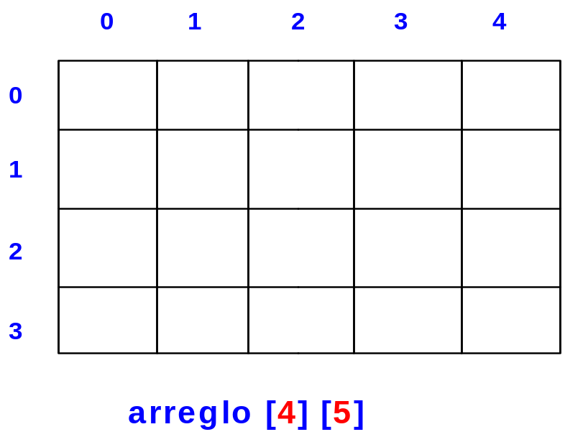
Arreglos
Arreglos Multidimensionales
En java en un arreglo de 2 dimensiones el primer indice se refiere a la fila y el segundo a la columna

Slide 26
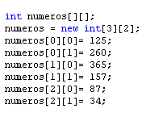
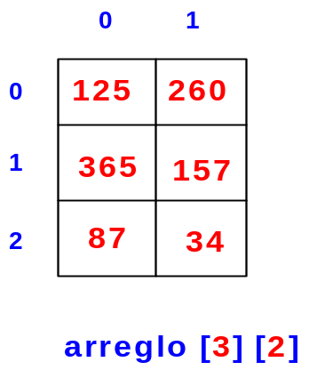
Arreglos
Inicialización
  La asignación de valores a los elementos de un arreglo de 2 dimensiones se hace de las siguientes 2 formas:
o
equivalente a →

Slide 27
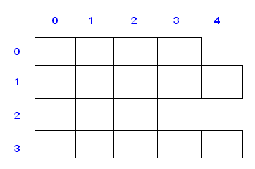
Arreglos
Inicialización
En java los arreglos en multidimensiones se dice que son “arreglos de arreglos” ya que se pueden crear arreglos de dimensiones no cuadradas, variando la cantidad de columnas.

Slide 28
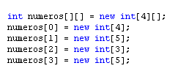
Arreglos
Inicialización
Esto se realiza declarando un arreglo con una cantidad determinada de filas, y posteriormente declarando la cantidad de columnas .
Ejemplo
=

Slide 29


Arreglos
Atributo length
  Este atributo permite obtener el numero de elementos que tiene un arreglo.

